Slide 1


ЗООЛОГИЯ
Выполнила:
ученица 3 «2» класса
Хренова Арсения

Slide 2

ЗООЛОГИЯ-
это наука о животных

Slide 3
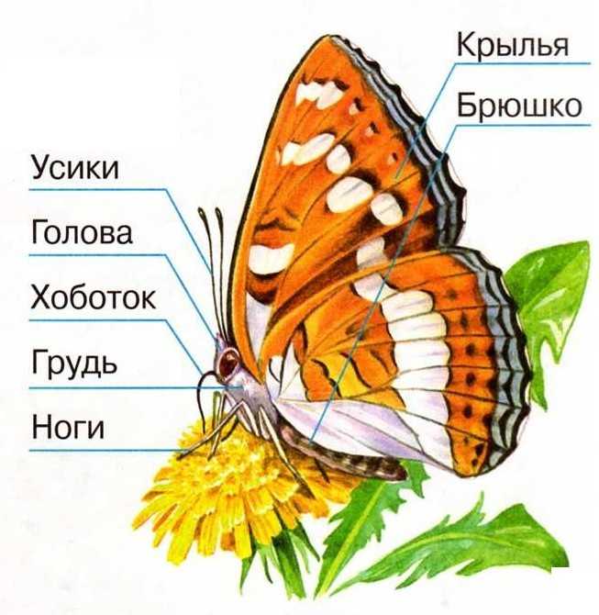
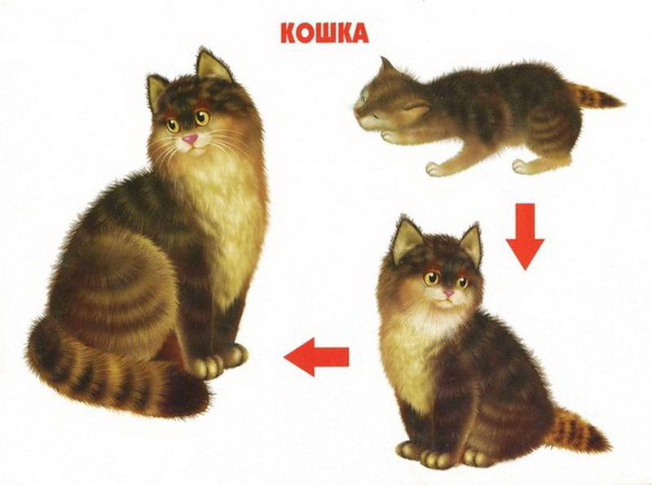
Зоология изучает строение и развитие животных

Slide 4
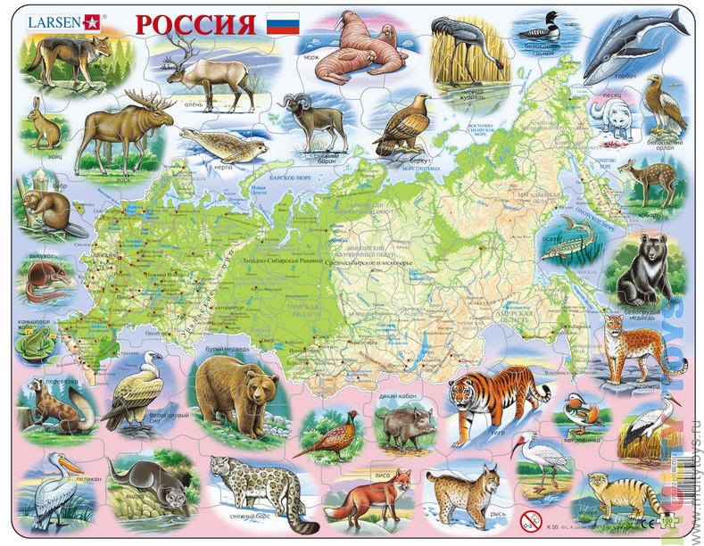
Зоология изучает места обитания животных

Slide 5
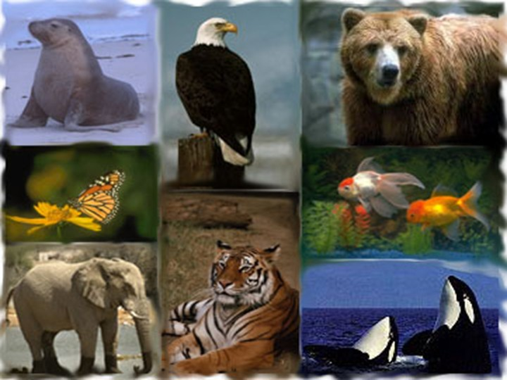
Зоология изучает разнообразие видов животных

Slide 6
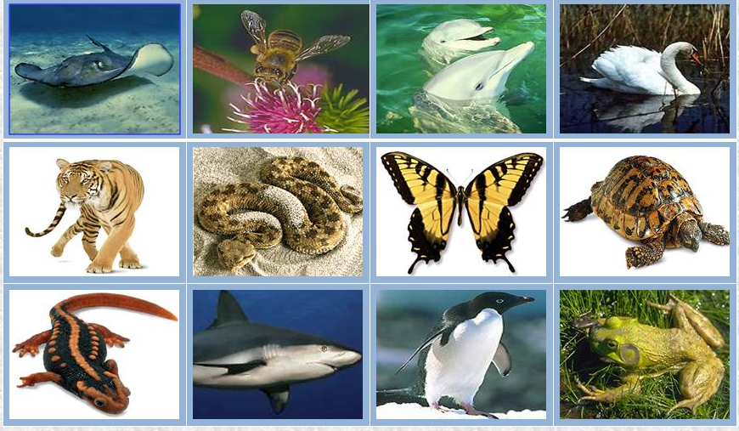
На нашей планете около 2 миллионов видов животных

Slide 7
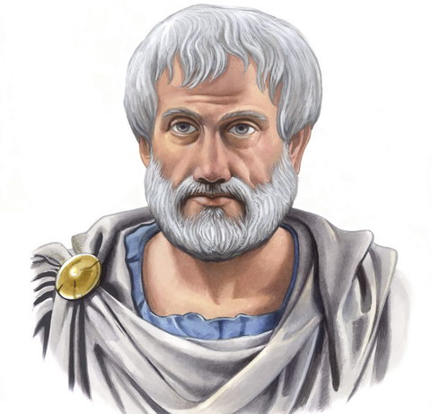
Основателем зоологии является Аристотель

Slide 8
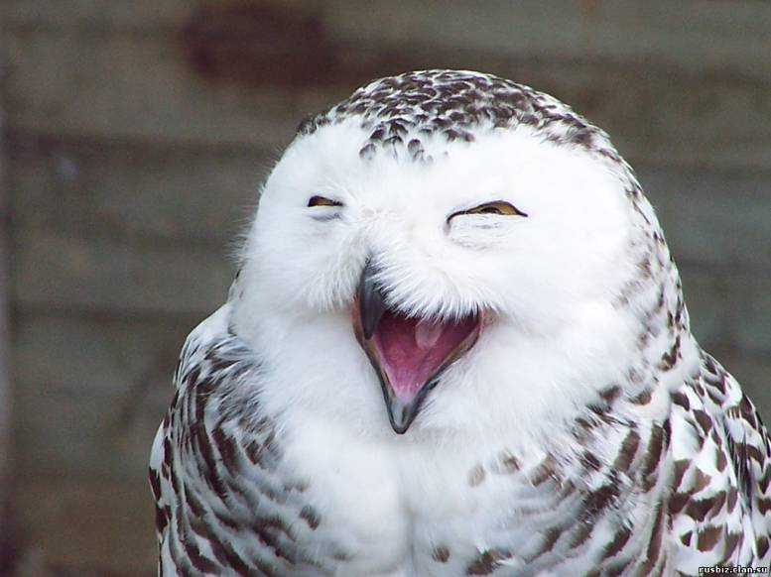
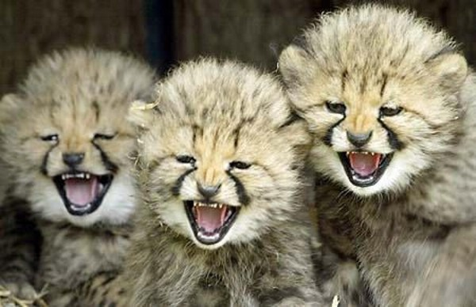
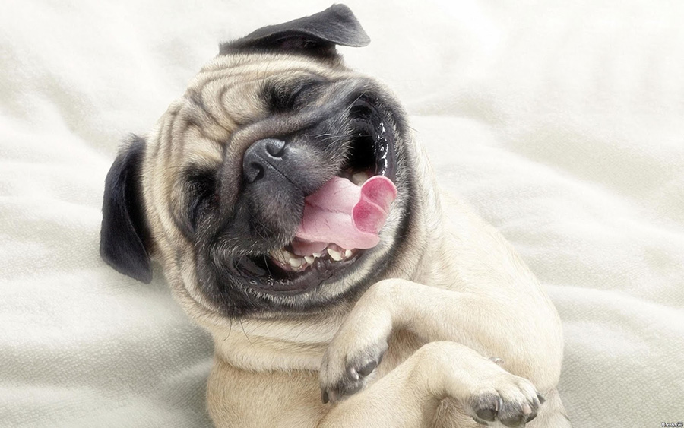
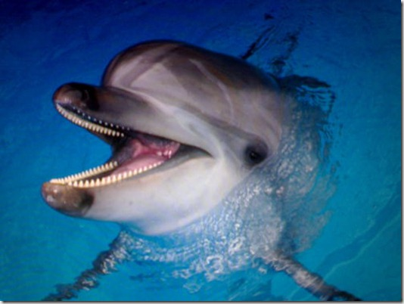
Спасибо за внимание!

